Slide 1
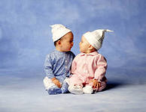
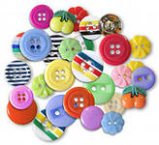
Интересные факты
об одежде
ГКОУ РО школа – интернат
VIII вида №42 г. Ростова – на – Дону,
учитель ПТО Погорелова С. С.

Slide 2
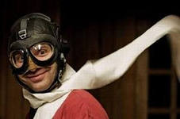
Почему пилоты на заре развития авиации массово носили шёлковые шарфы?
На заре развития авиации у пилотов не было множества приборов для отслеживания врагов, поэтому им постоянно приходилось крутить головами, высматривая самолёты противника.

Slide 3
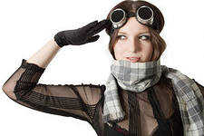
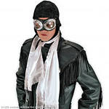
Чтобы шея не натиралась о воротник, в обмундирование лётчиков были введены шёлковые шарфы. Многие лётчики носят шарфы и по сей день, хотя функционального назначения они теперь не имеют.

Slide 4
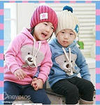
Когда появилось деление цвета одежды на розовый для девочек и синий для мальчиков?
Сегодня общепринятыми цветами одежды для девочек и мальчиков являются розовый и синий соответственно. Однако такое разделение сформировалось в США и странах Европы только в 1940-е годы. До этого времени рекомендации родителям по выбору цвета одежды редко основывались на поле ребёнка: одни источники советовали выбирать по цвету волос, другие — по цвету глаз.

Slide 5
А в случае с полом рекомендации бывали прямо противоположны современным стандартам. Например, в детском выпуске журнала Earnshow's от 1918 года говорилось: «По общепринятому правилу, розовый нужно выбирать для мальчиков, а синий для девочек, так как розовый цвет более сильный и твёрдый, а синий — более изящный и утончённый».

Slide 6
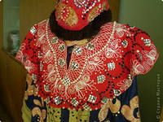
Откуда взялось выражение «шиворот- навыворот»?
Во времена Ивана Грозного на Руси одним из знаков достоинства вельможи являлся расшитый воротник, который назывался «шиворот».

Slide 7
Если же какой-нибудь боярин подвергался царскому гневу и опале, его по обыкновению сажали на тощую клячу спиной вперёд, предварительно вывернув одежду наизнанку. С тех пор закрепилось выражение «шиворот-навыворот» в значении «наоборот, неправильно».

Slide 8
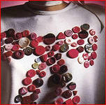
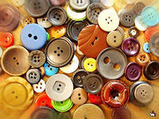
На чьей одежде было пришито более 10 000 пуговиц?
Пуговицы появились задолго до нашей эры, но использовались только как украшение. Примерно в 12-13 веке о пуговицах вновь узнали в Европе, но теперь у них появилось и функциональное значение застёгивания в петли, а не только декоративное.

Slide 9
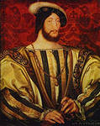
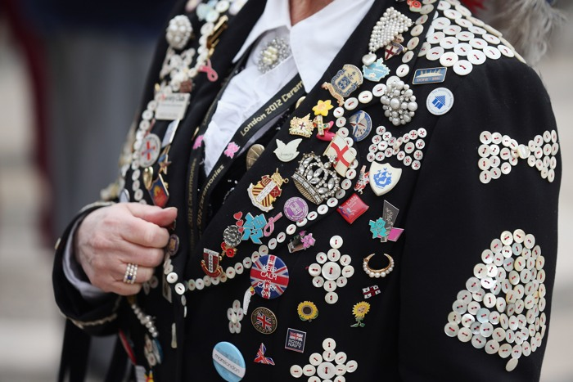
В Средние века пуговицы стали настолько популярным аксессуаром, что по их количеству на одежде можно было судить о статусе владельца. Например, на одном из нарядов французского короля Франциска I насчитывалось 13 600 пуговиц.

